Slide 1

公立大学図書館サイト診断
－理想の図書館サイトを求めて
地域内連携の視点から－
公立大学協会図書館協議会
平成19年度研修会
日時：2007年8月3日（金）
会場：名古屋市立大学附属病院
岡本真
ACADEMIC RESOURCE GUIDE (ARG)
編集長
http://www.ne.jp/asahi/coffee/house/ARG/

Slide 2
0. 本日の内容
実態調査に基づく課題の提起
  すべての公立大学附属図書館サイトの訪問
    公立大学76校、公立大学図書館89施設
公立大学図書館サイトにみる地域内連携
  特に、「一般開放」への注目（共通・普遍）
2つの視角（双方向）
  開放のアピール
  地域での存在感
ACADEMIC RESOURCE GUIDE (ARG)

Slide 3
1-1. 開放のアピール‐疑問と質問
私の疑問：
  学外への開放ポリシーは公立大学図書館サイトに記述されているだろうか？
皆さんへの質問：
  自館のサイトはどうなっていますか？
ACADEMIC RESOURCE GUIDE (ARG)

Slide 4
1-2. 開放のアピール‐調査結果
＜注記＞
89施設中、83施設で記述有、6施設で記述無。
なお、記述有の83施設のうち、81施設で開放を実施、2施設は非開放。
また、81施設のうち、62施設で貸出まで実施、19施設では閲覧・複写までを実施。
ACADEMIC RESOURCE GUIDE (ARG)

Slide 5
2-1. 地域での存在感‐疑問と質問
私の疑問：
  学外への開放ポリシーは、開放対象である地域の市民に伝えられているだろうか？
皆さんへの質問：
  公共図書館のサイトはどうなっていますか？
ACADEMIC RESOURCE GUIDE (ARG)

Slide 6
2-2. 地域での存在感‐調査結果1
＜注記＞
開放ポリシーの記述有83施設のうち、各大学の設置自治体の公共図書館で記述有10施設、記述無73施設。
設置自治体の定義は、各大学の設置者。設置者が公立大学法人の場合は、当該法人の設置自治体、また事務組合や広域連合が設置母体の場合は、当該の組合や連合を構成する自治体を設置自治体とみなした。
ACADEMIC RESOURCE GUIDE (ARG)

Slide 7
2-3. 地域での存在感‐調査結果2
＜注記＞
開放ポリシーの記述有83施設のうち、各大学の所在自治体の公共図書館で記述有7施設、記述無76施設。
ACADEMIC RESOURCE GUIDE (ARG)

Slide 8
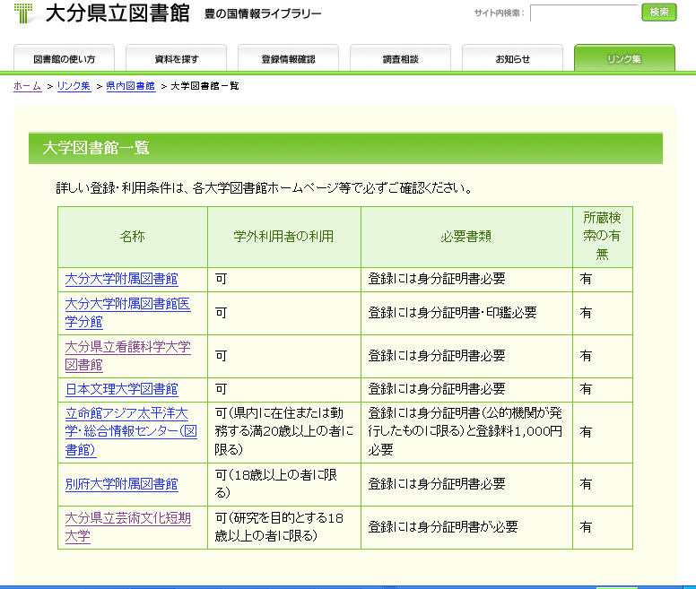
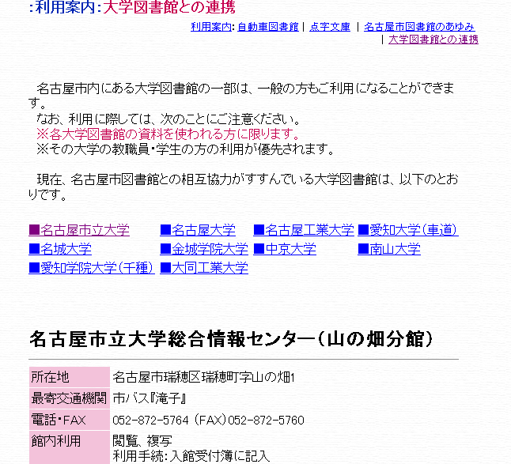
2-4. 地域での存在感‐記述の好例
例1：大分県立図書館
例2：名古屋市図書館
ACADEMIC RESOURCE GUIDE (ARG)

Slide 9
3-1. みえてくる課題‐ズレ
「開放ポリシー」と「地域へのアピール」のズレ
  3つの乖離
    記述数のズレ
    記述内容のズレ
    位置づけのズレ
大学図書館と公共図書館は同じ方向をみていない？
ACADEMIC RESOURCE GUIDE (ARG)

Slide 10
3-2. みえてくる課題‐数のズレ
大学図書館から
公共図書館から
ACADEMIC RESOURCE GUIDE (ARG)

Slide 11
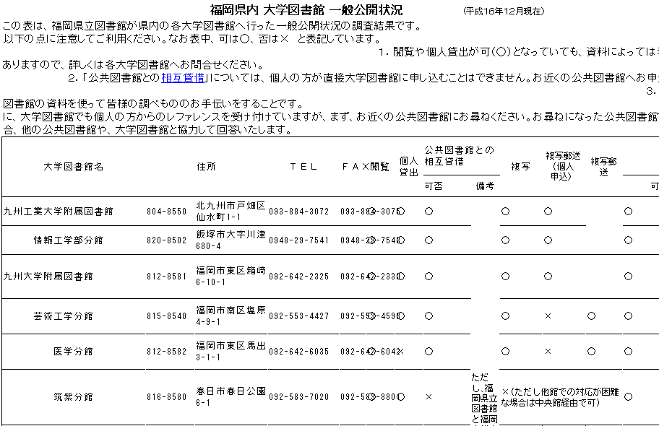
3-3. みえてくる課題‐内容のズレ
福岡県立大学附属図書館
  個人貸出可
福岡県立図書館
  個人貸出不可
ACADEMIC RESOURCE GUIDE (ARG)

Slide 12
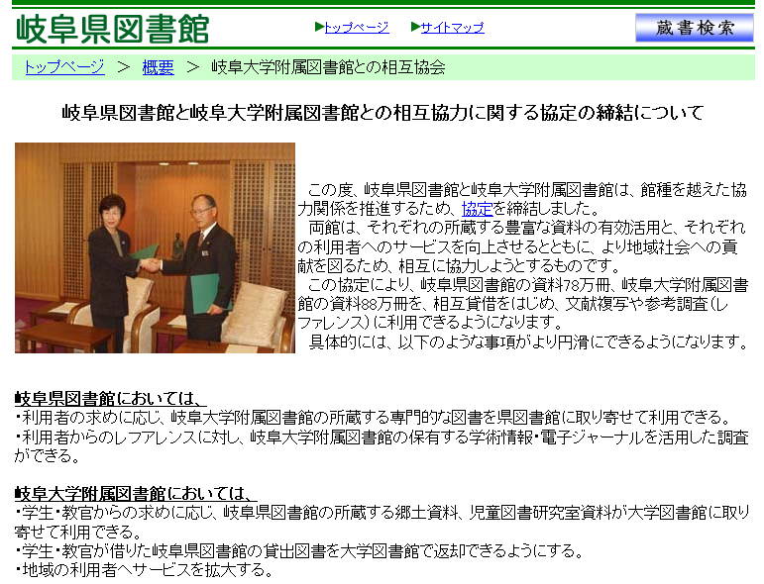
3-4. みえてくる課題‐位置のズレ
大学図書館 | 公共図書館
直接利用 | 間接利用
個人貸出 | 相互貸借
地域志向 | 国立志向
相互の位置づけが一致していない？
Only One
ではなく、
One of Them
に過ぎない？
ACADEMIC RESOURCE GUIDE (ARG)

Slide 13
4-1. 解決に向けて‐VMSの再確認
Vision（理想）
Mission（使命）
Strategy（戦略）
Vision
Mission
が確固たるものであれば、
Strategyの欠落や不足がないだろうか？
ACADEMIC RESOURCE GUIDE (ARG)

Slide 14
4-2. 解決に向けて‐戦略の検討
解決すべき課題：
  大学図書館と公共図書館のズレ
    双方のサイトにも反映
3つの提案
  関係の構築
  関係の可視化
  成果の強調
ACADEMIC RESOURCE GUIDE (ARG)

Slide 15
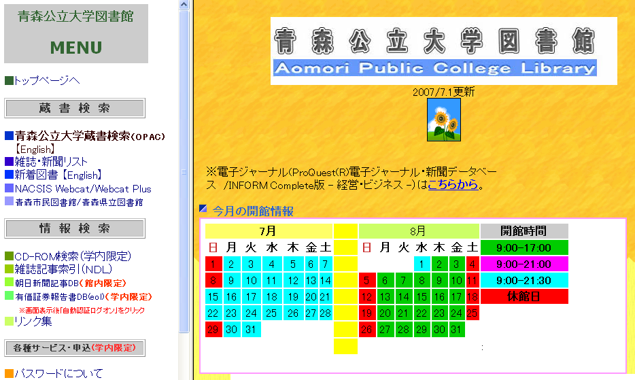

4-3. 解決に向けて‐3つの戦略1
関係の構築
  担当者間の面識
  協定によるアピール
関係の可視化
  双方向での紹介
  蔵書・サービス比較
  ネットサービス連携
    OPAC連携
    API公開
大学図書館
市町村立図書館
都道府県立図書館
ACADEMIC RESOURCE GUIDE (ARG)

Slide 16
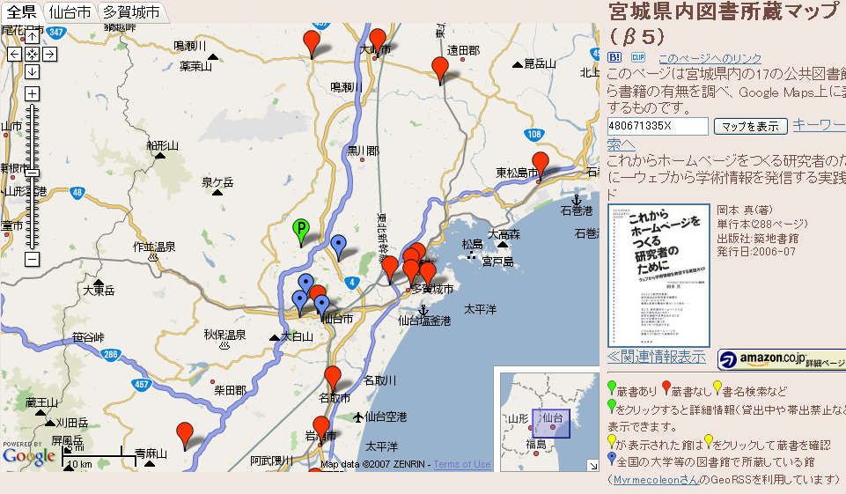
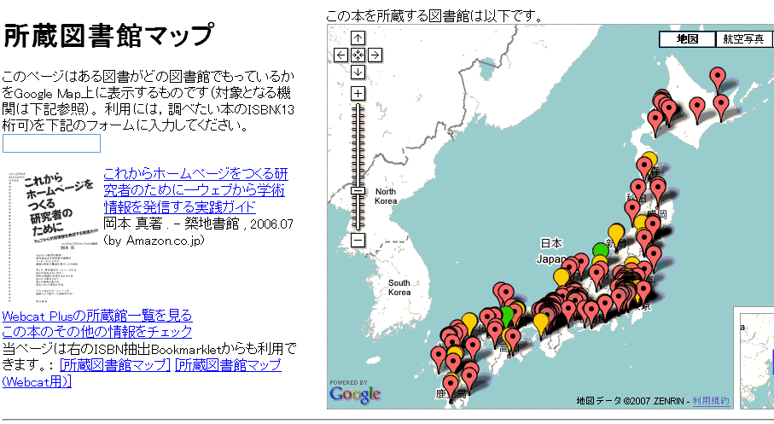
4-4. 解決に向けて‐3つの戦略2
成果の強調
  目的
    利用の敷居の低下
  方法
    利用実績
    利用者の声
ACADEMIC RESOURCE GUIDE (ARG)

Slide 17
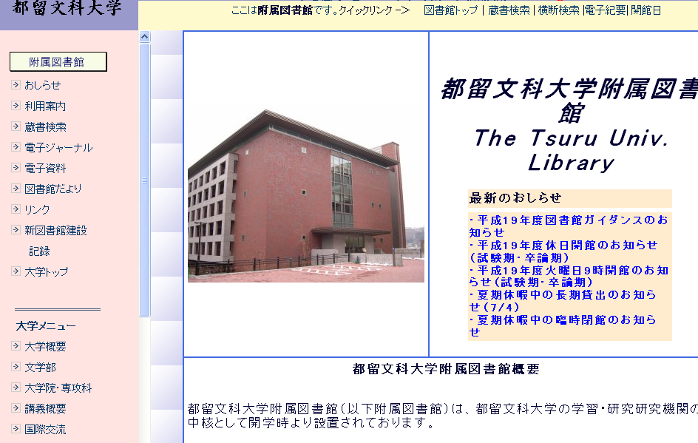
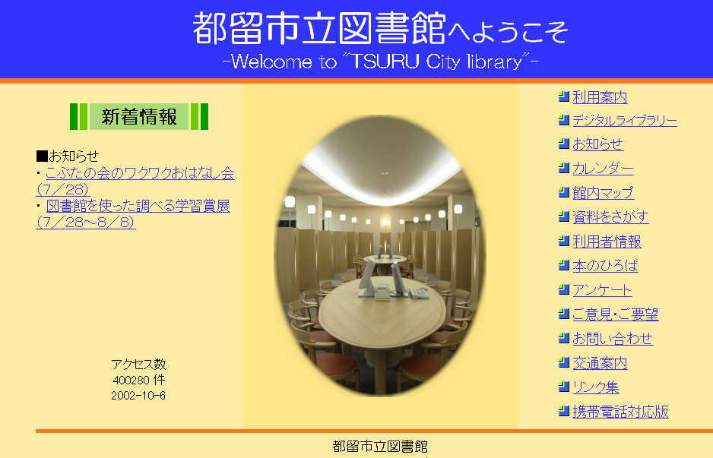
番外：ベスト公立大学図書館サイト
都留文科大学附属図書館
都留市立図書館
「地域内連携」の実現度から評価。
ACADEMIC RESOURCE GUIDE (ARG)

Slide 18
ご清聴を感謝します。
岡本真
ACADEMIC RESOURCE GUIDE（ARG）
編集長
http://www.ne.jp/asahi/coffee/house/ARG/

